Slide 1
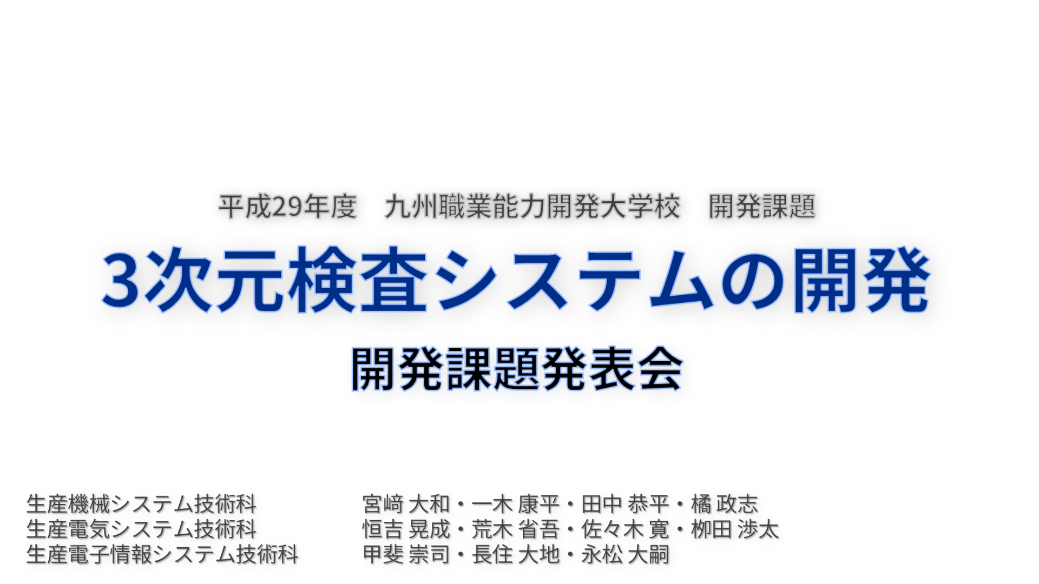

Slide 2
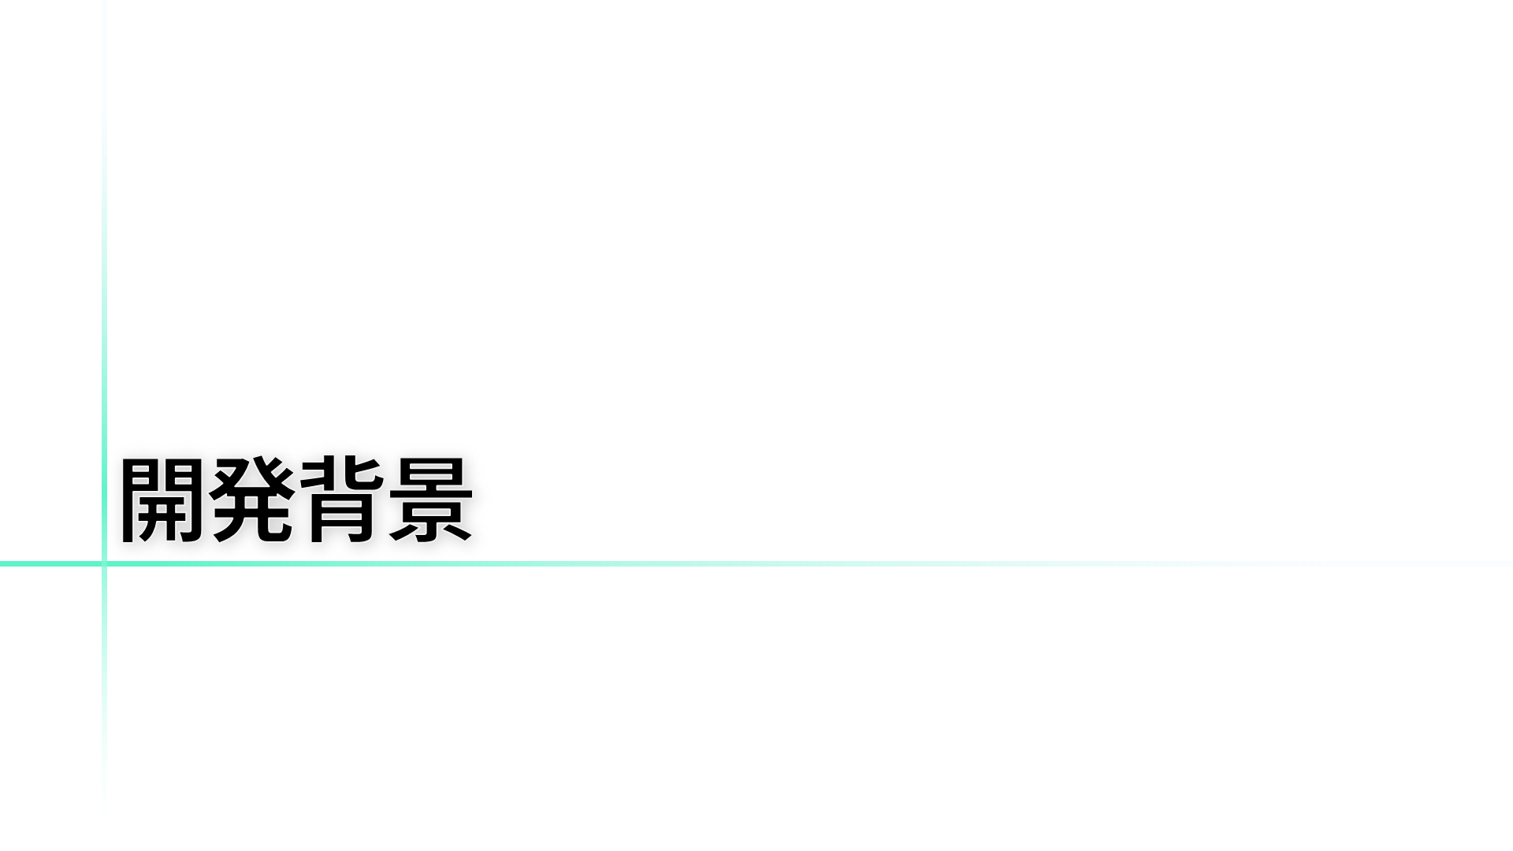

Slide 3
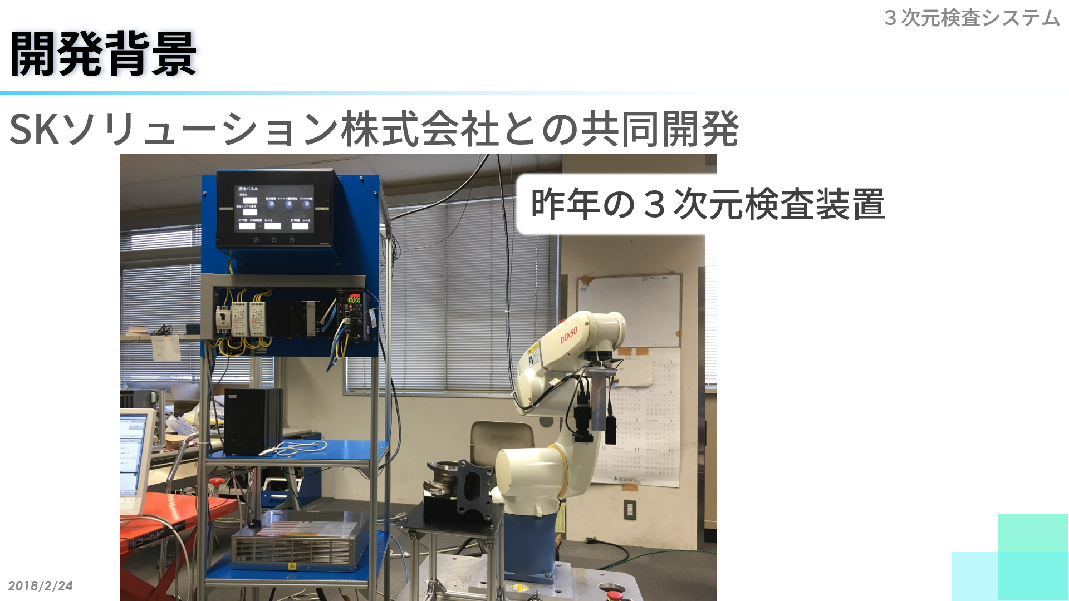
Notes:
SKソリューション様と昨年から共同開発を行ってきた

Slide 4
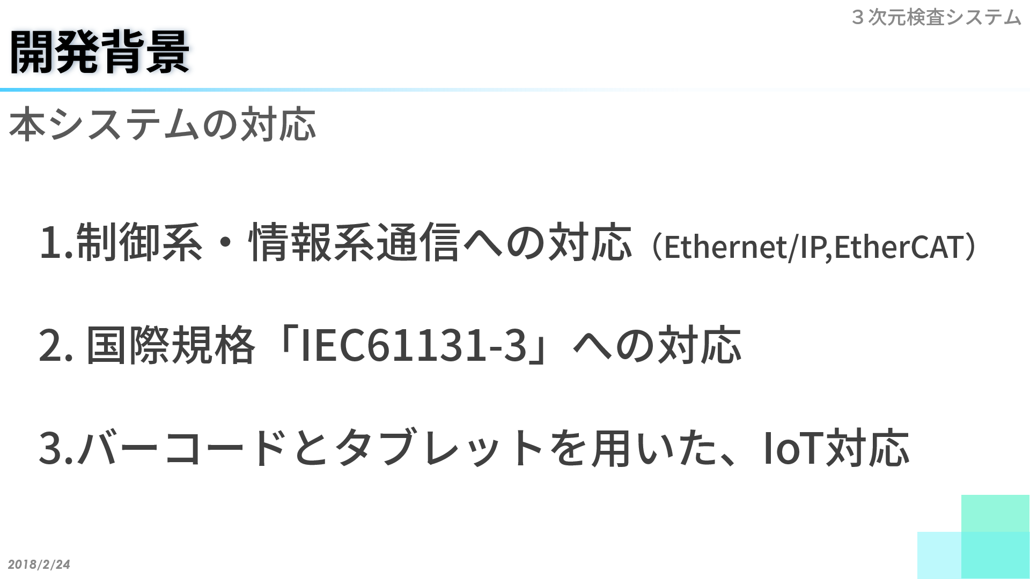
Notes:
昨年に加え、3.を加えた

Slide 5
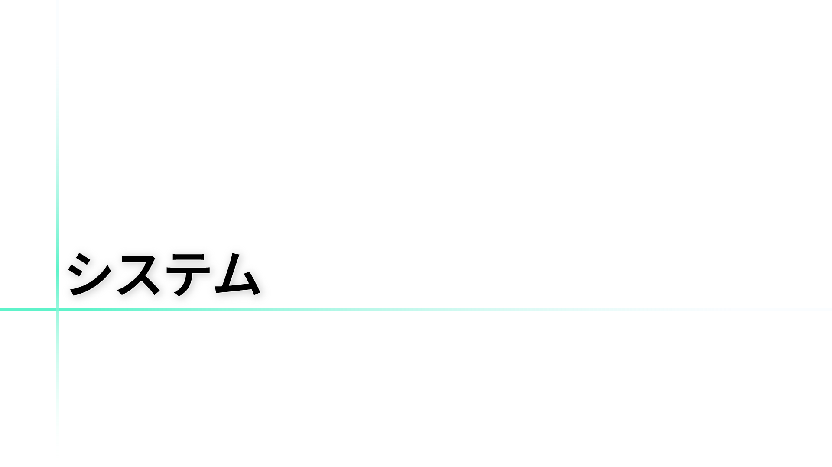

Slide 6
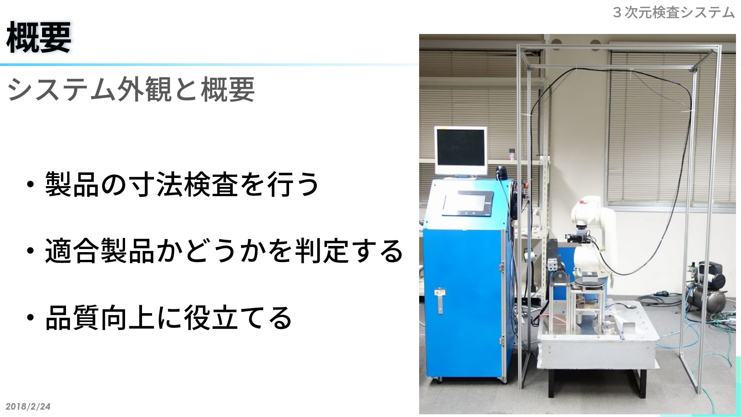

Slide 7
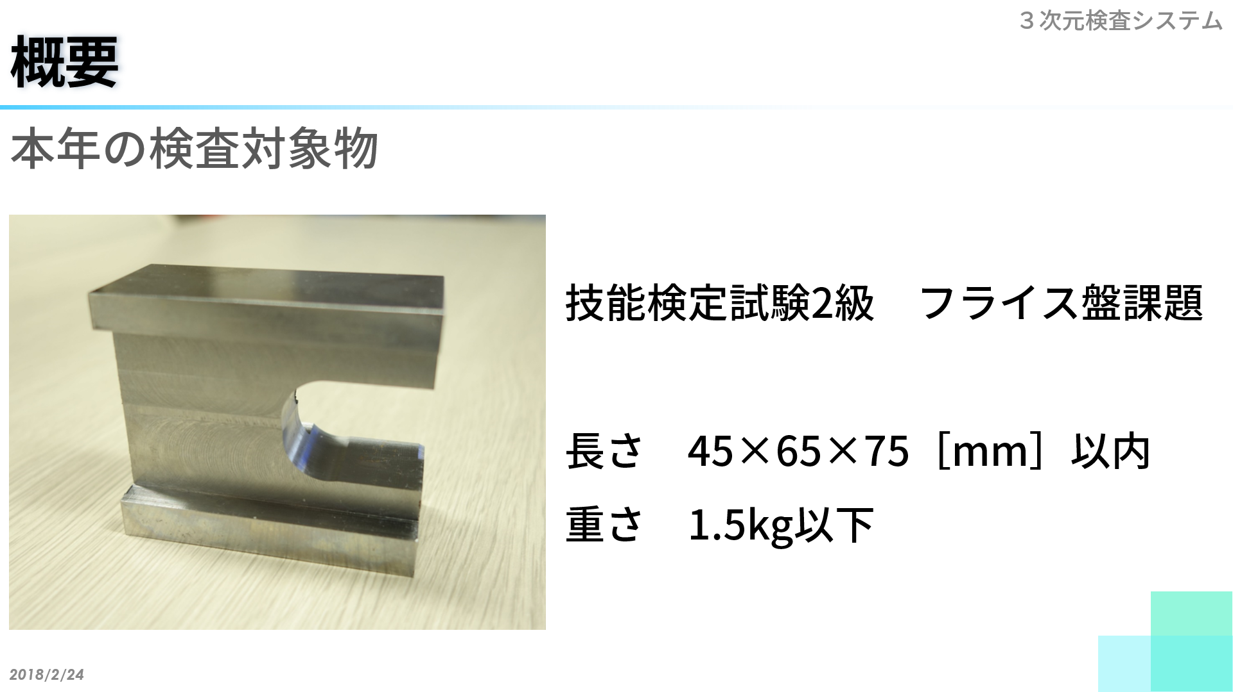

Slide 8
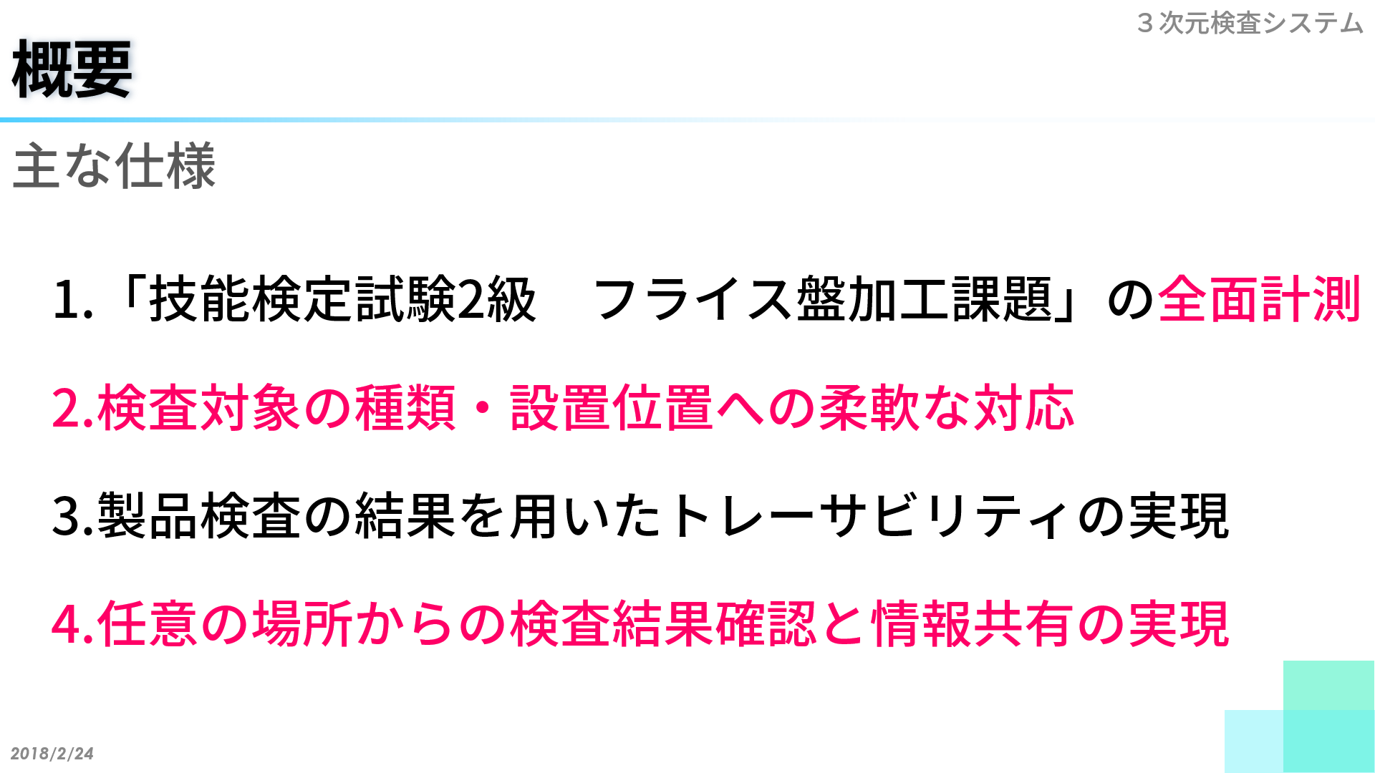

Slide 9
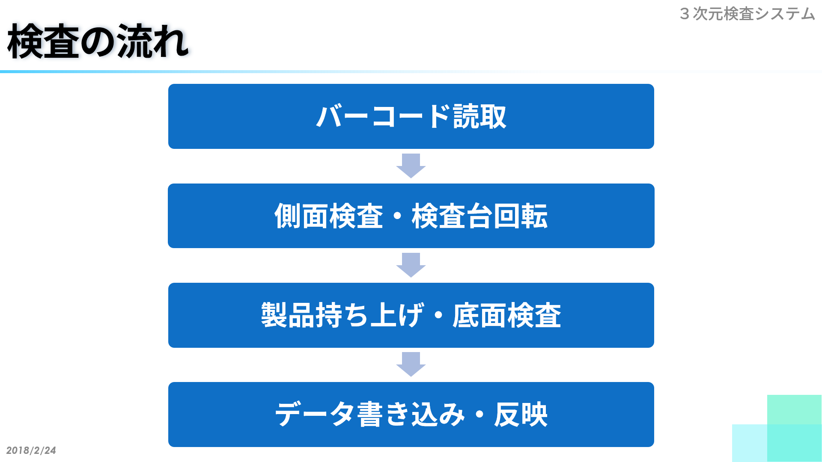

Slide 10
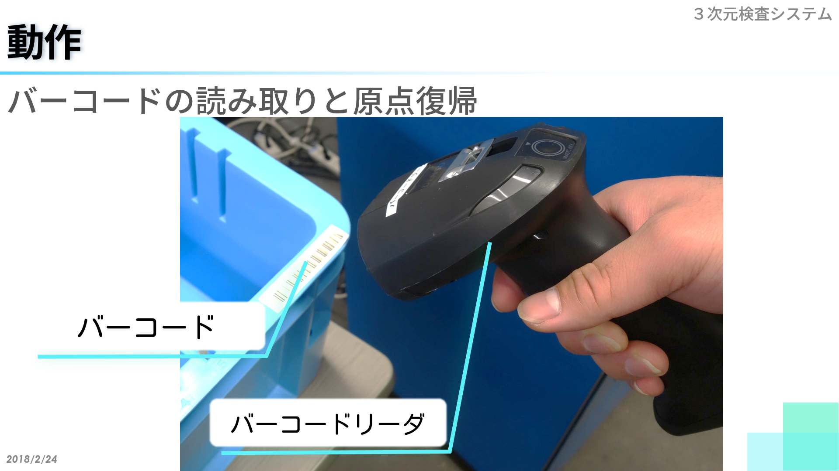
Notes:
①検査品のバーコードを読み取り、原点復帰

Slide 11
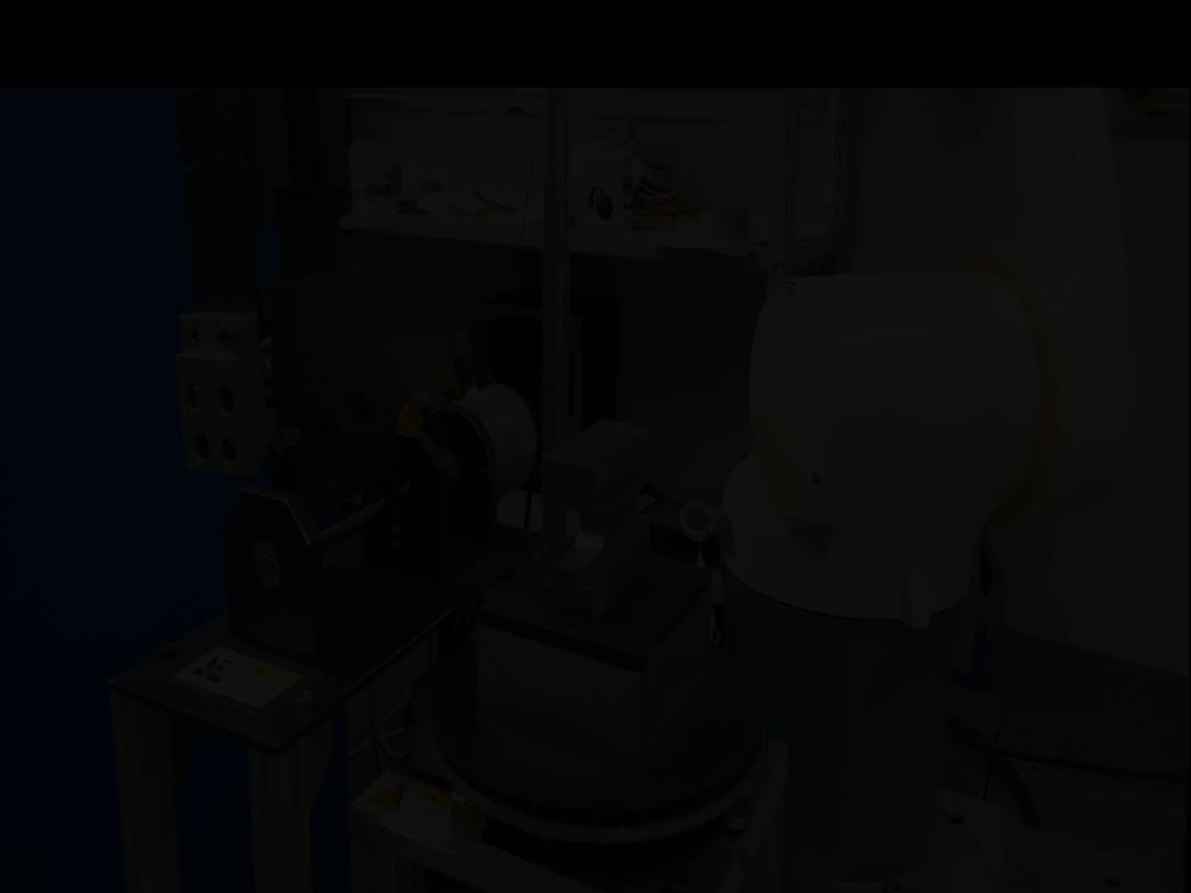
Notes:
②PLCが、バーコードに搭載された製品番号を基に、データベースから正寸値と検査座標を取得、検査を行う

Slide 12
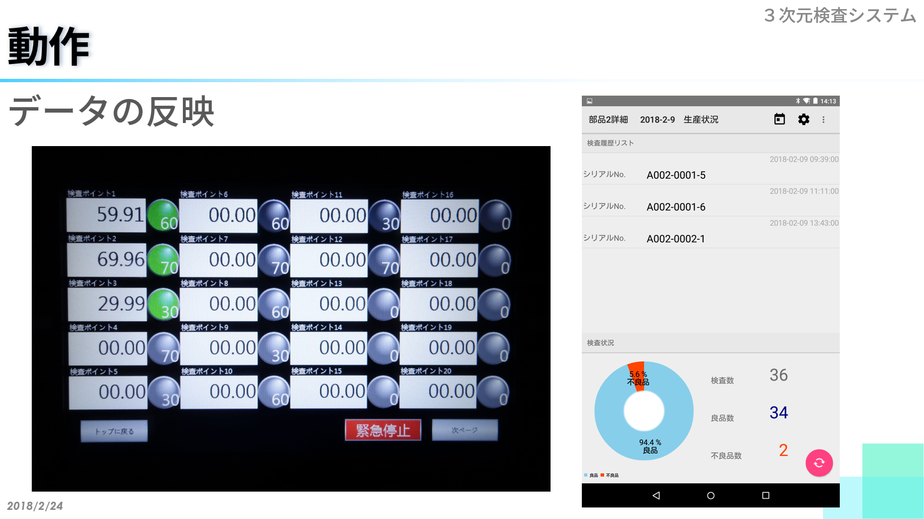
Notes:
④計測後、検査データはデータベースに書き込まれると同時に、検査結果を筐体から確認できる
⑤計測データはタブレットでも即座に反映され、リアルタイム性を持たせている

Slide 13
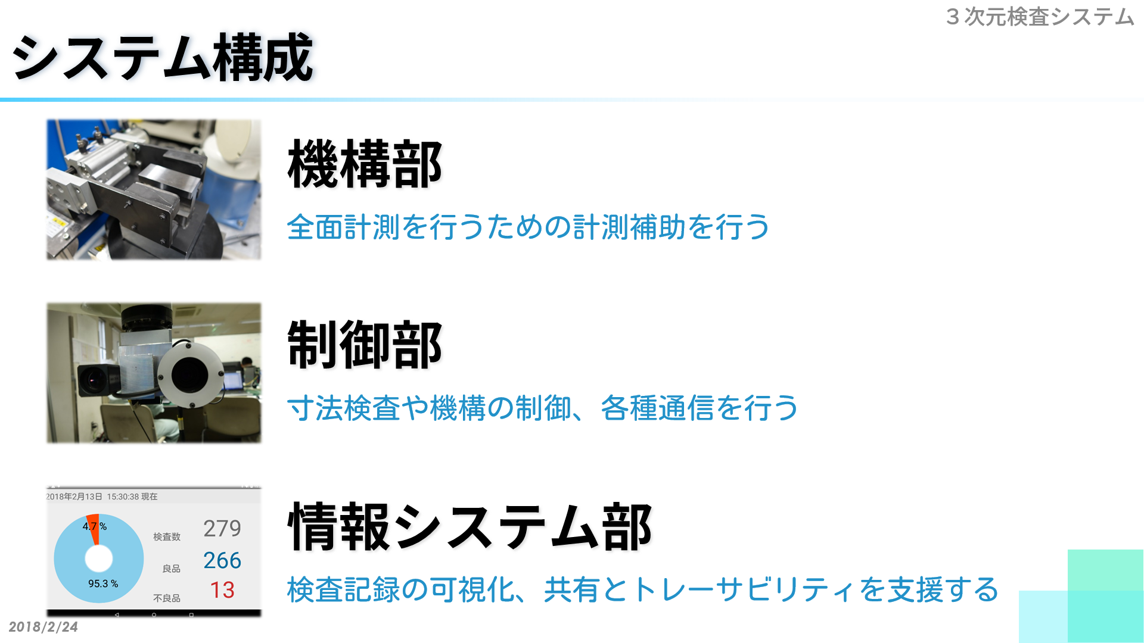

Slide 14
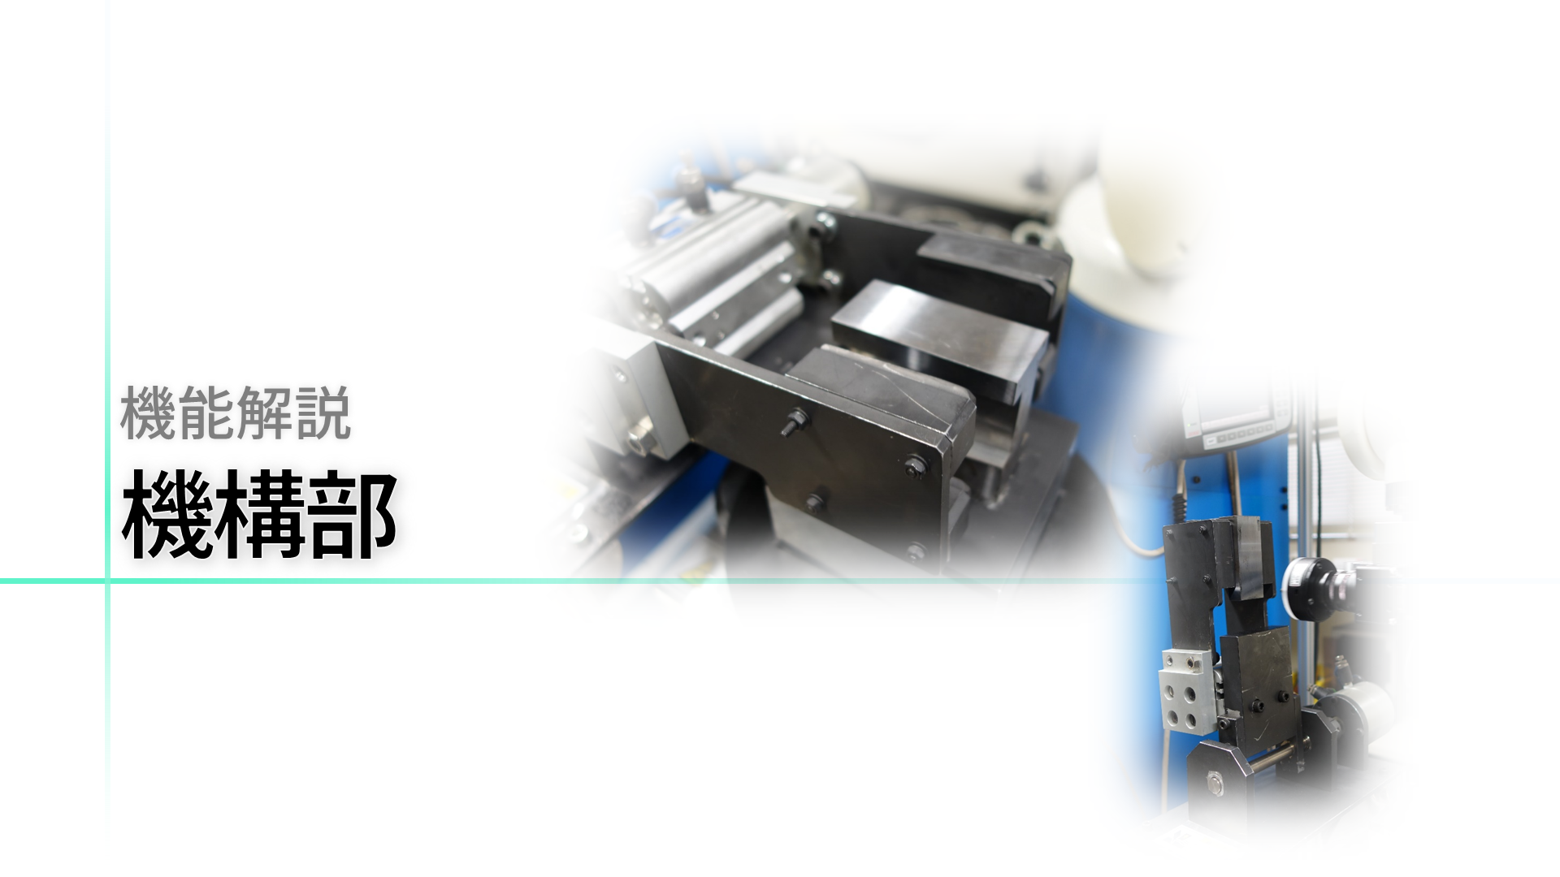

Slide 15
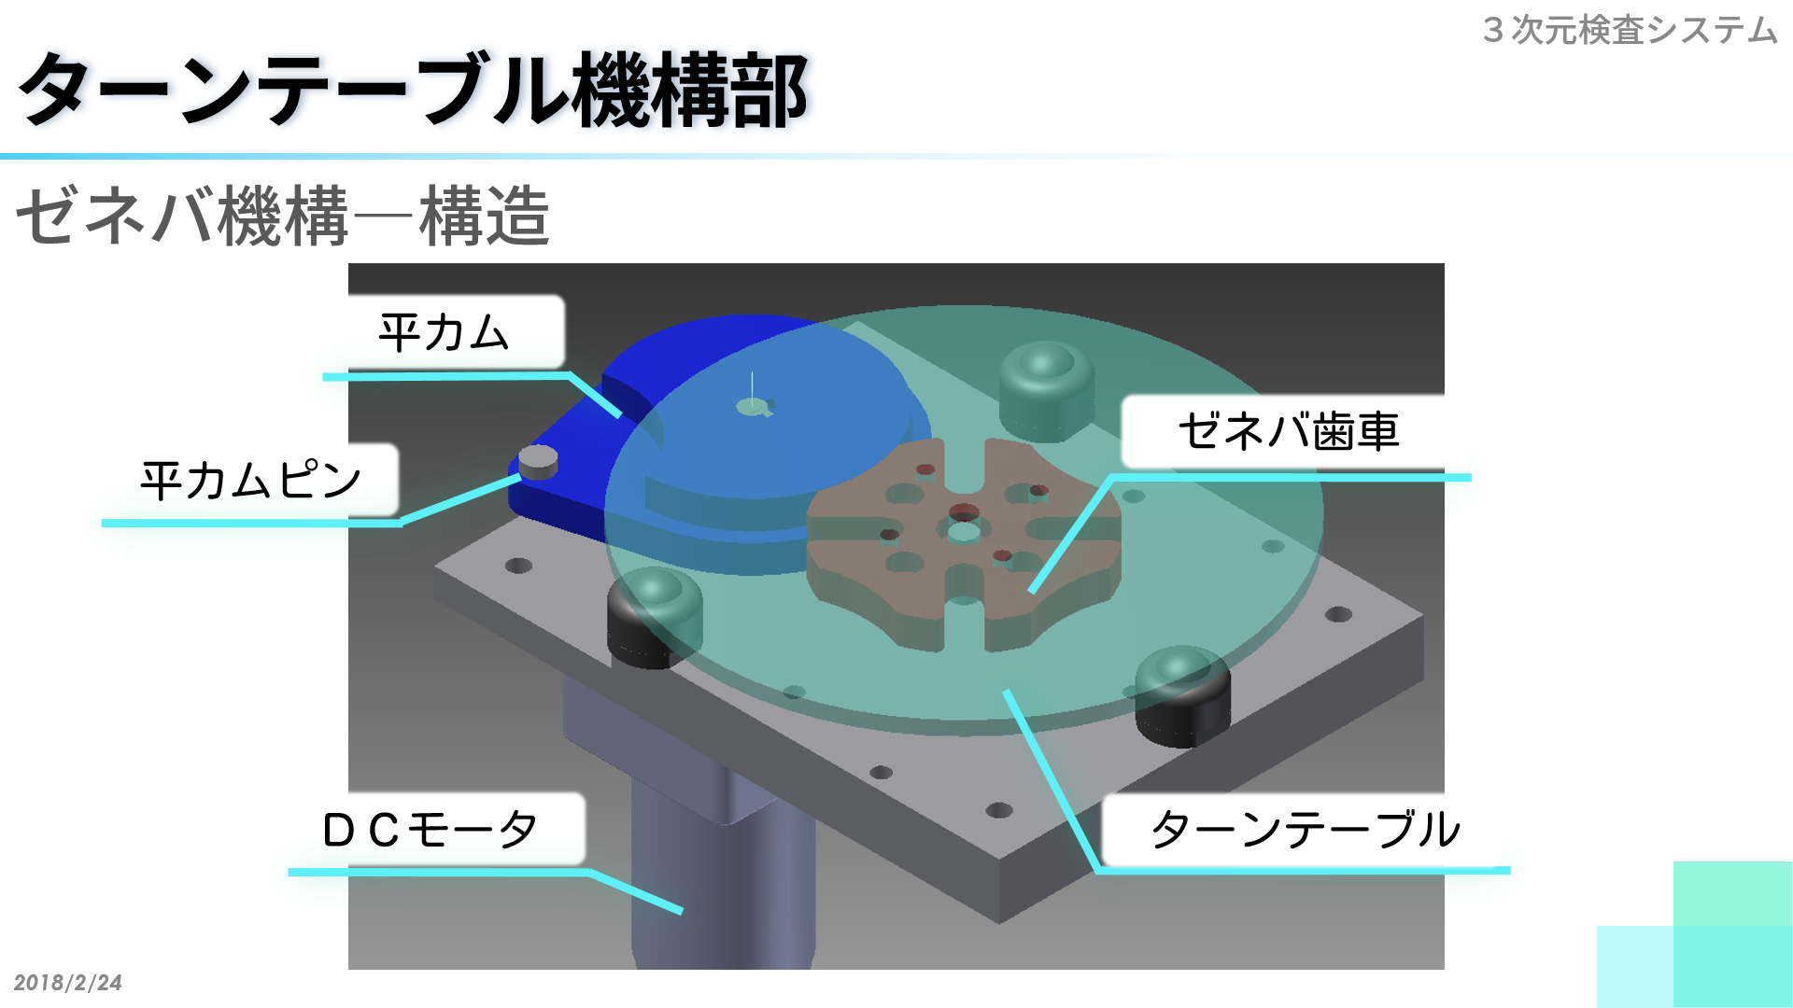
Notes:
側面検査のために90°毎に回転可能

Slide 16
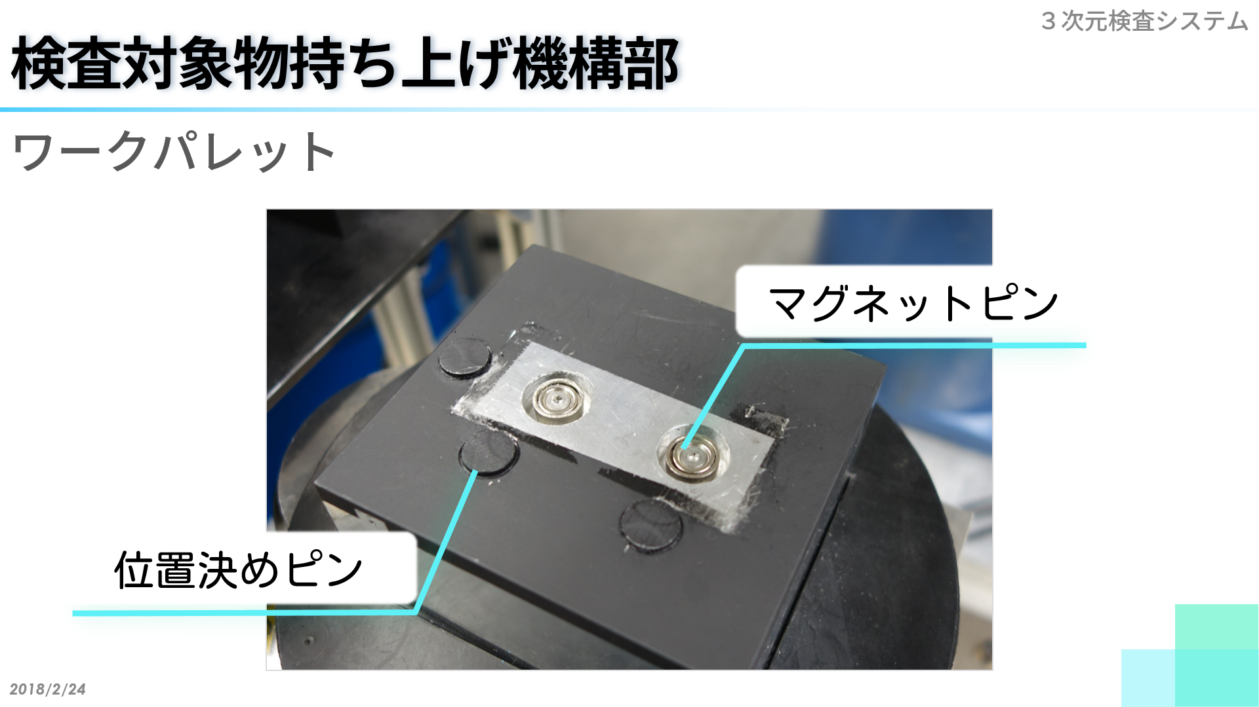
Notes:
ワークパレットは製品固定のために実装
2個のマグネットピンと3個の位置決めピンで固定する

Slide 17
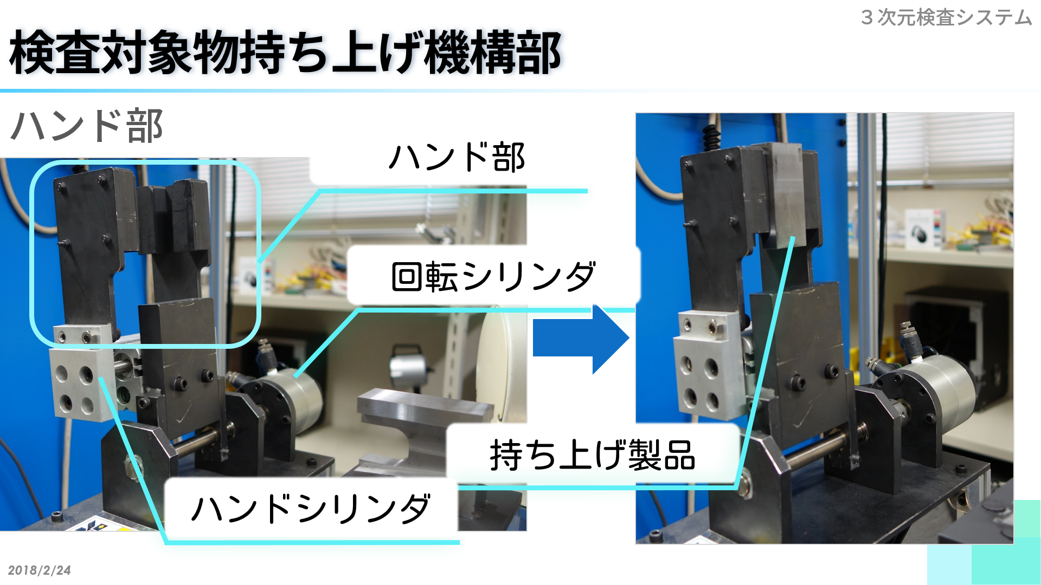

Slide 18
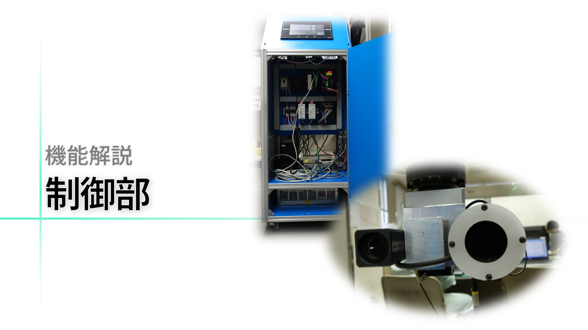

Slide 19
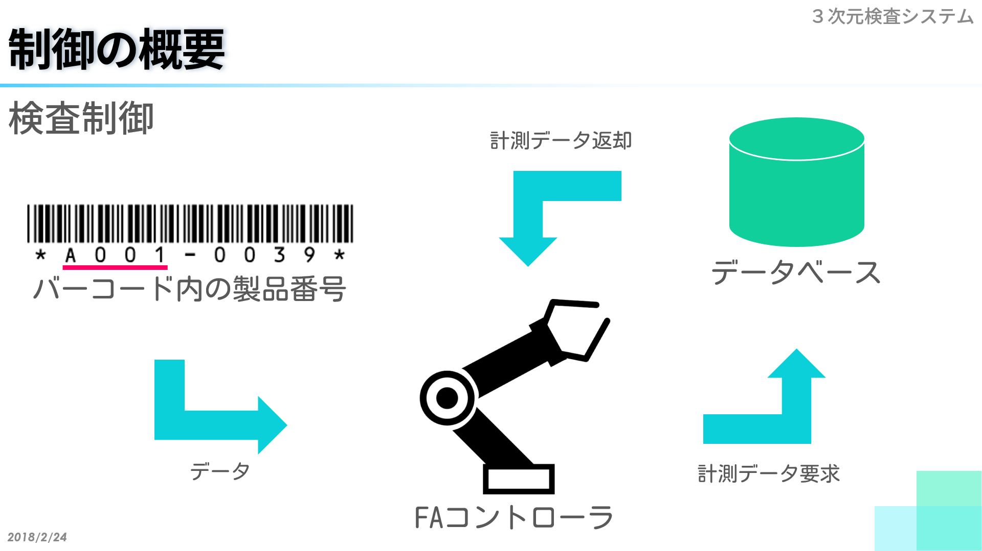
Notes:
バーコードに記載された製品番号を読み取ることで、検査する製品を識別

Slide 20
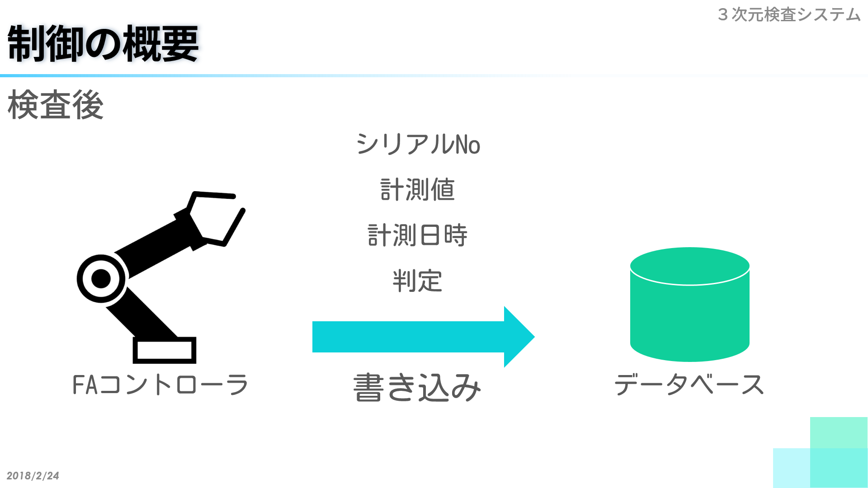
Notes:
バーコードに記載された製品番号を読み取ることで、検査する製品を識別

Slide 21
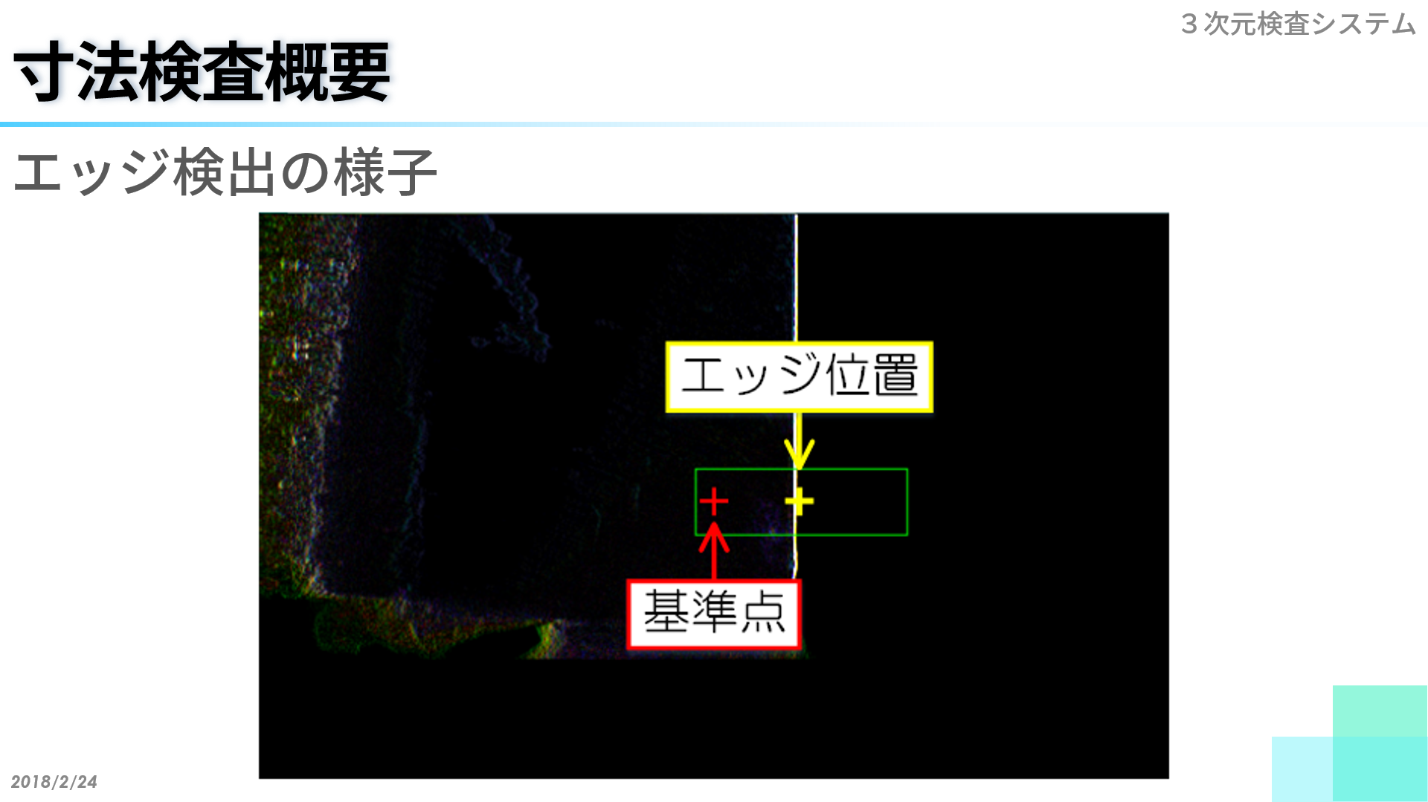

Slide 22
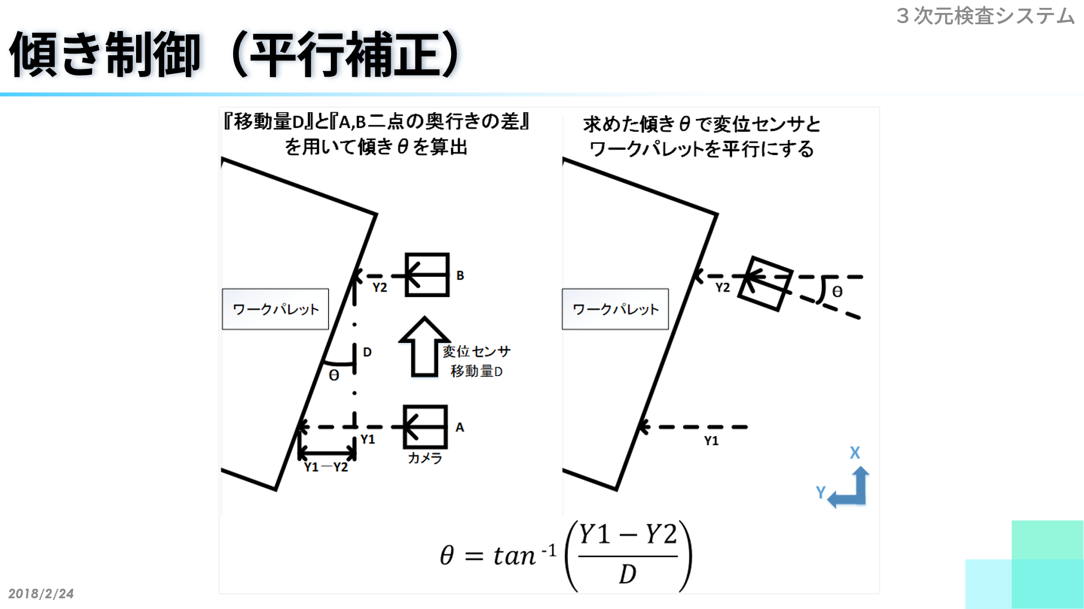
Notes:
2点ABに関してそれぞれレーザ変位センサで距離を測定
その後AB間の距離Dを用いて、補正する角度θをアークタンジェントで求める

Slide 23
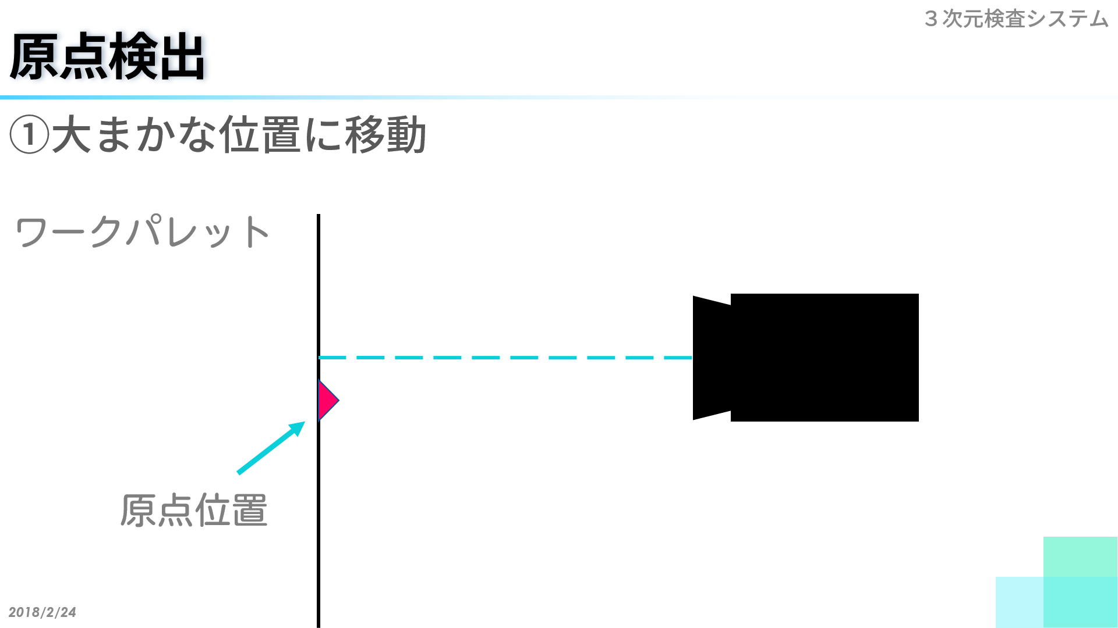
Notes:
ワークパレットのある大体の座標にアームを移動させる

Slide 24
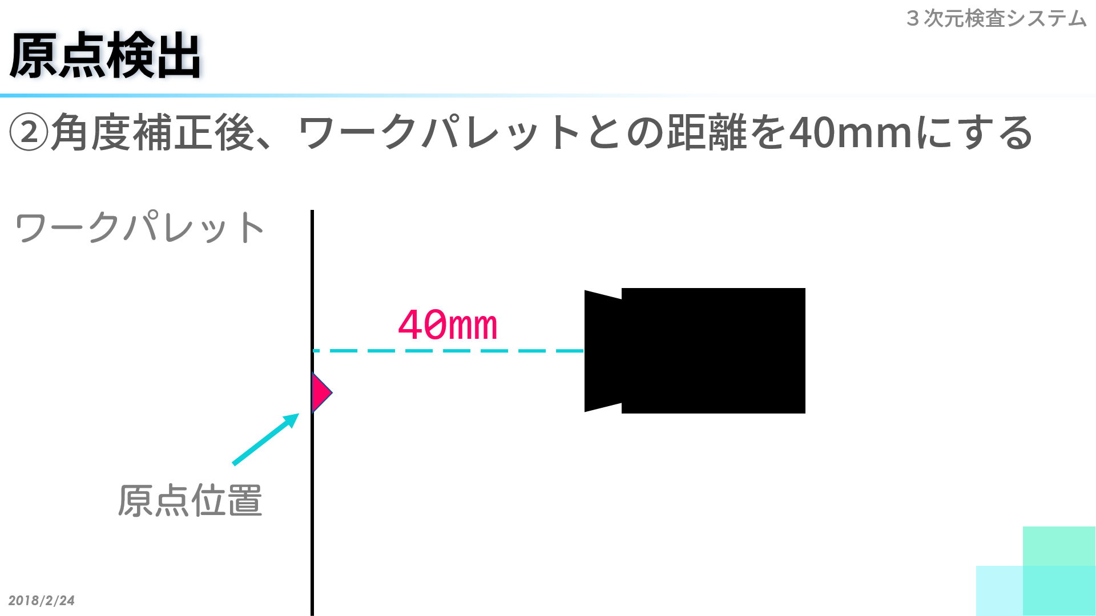
Notes:
撮影を行う前に、ワークパレットとの距離を40mmにし、ピントを調整する

Slide 25
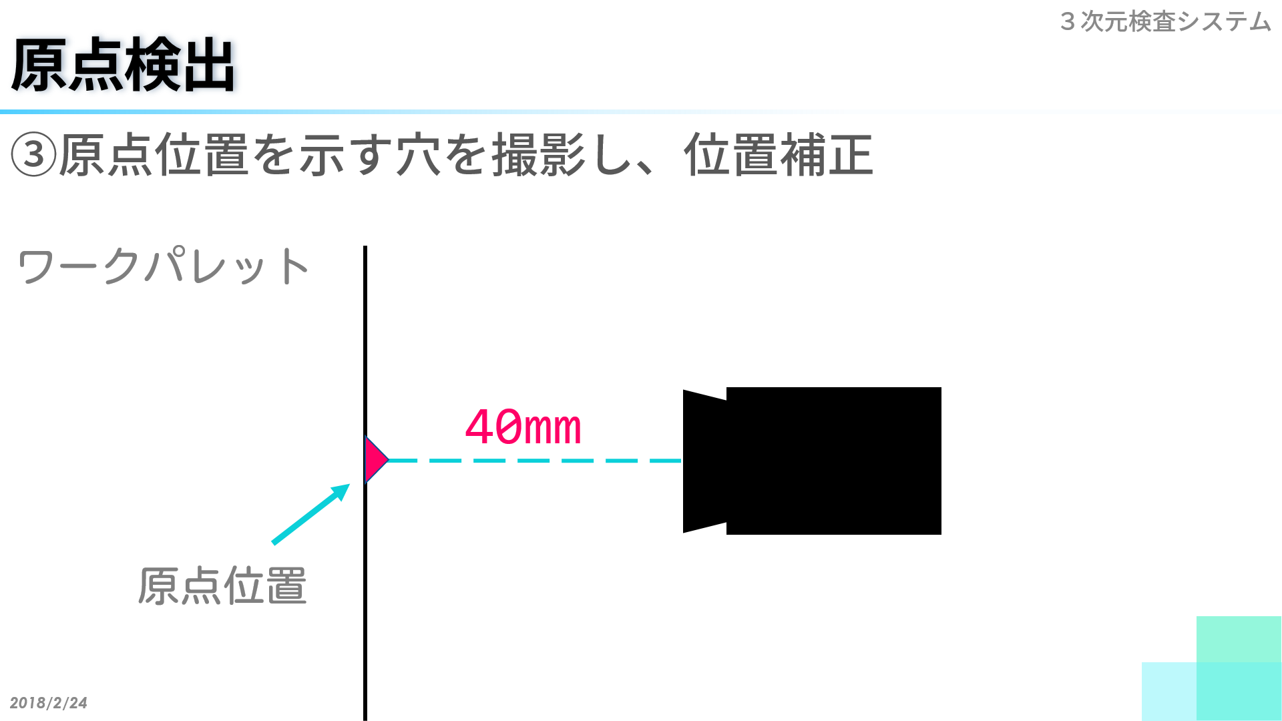
Notes:
検査原点座標に合わせるために、原点に開けられた穴を撮影し、位置を補正する

Slide 26
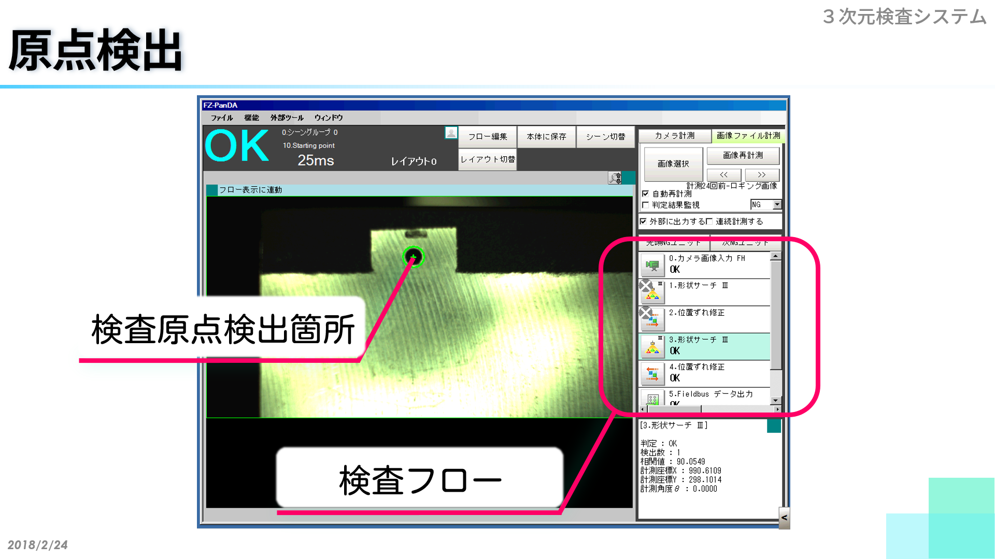

Slide 27
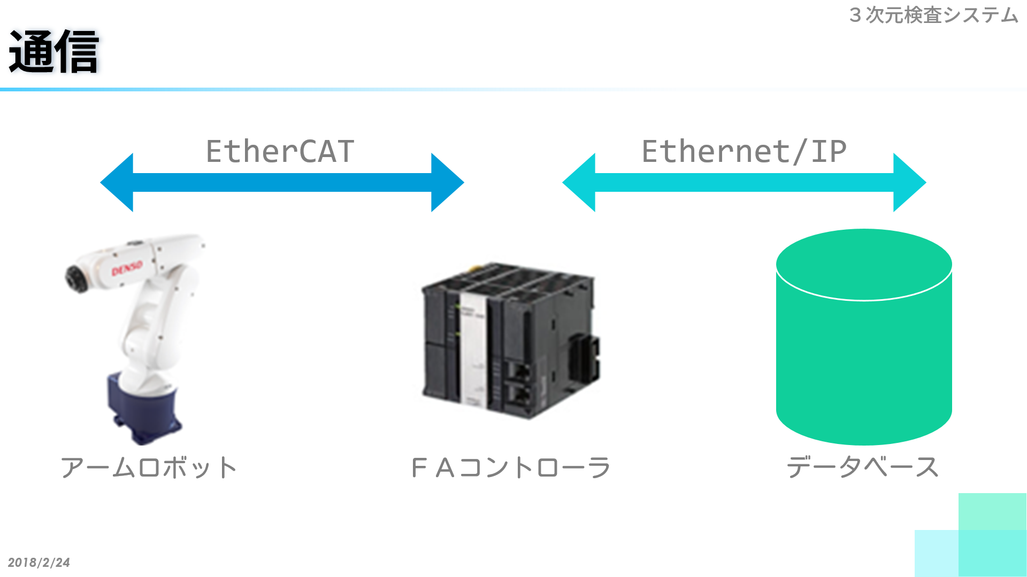
Notes:
通信には制御用ネットワークのための「EtherCAT」と情報通信のための「Ethernet/IP」を採用し、混在した通信を行った

Slide 28
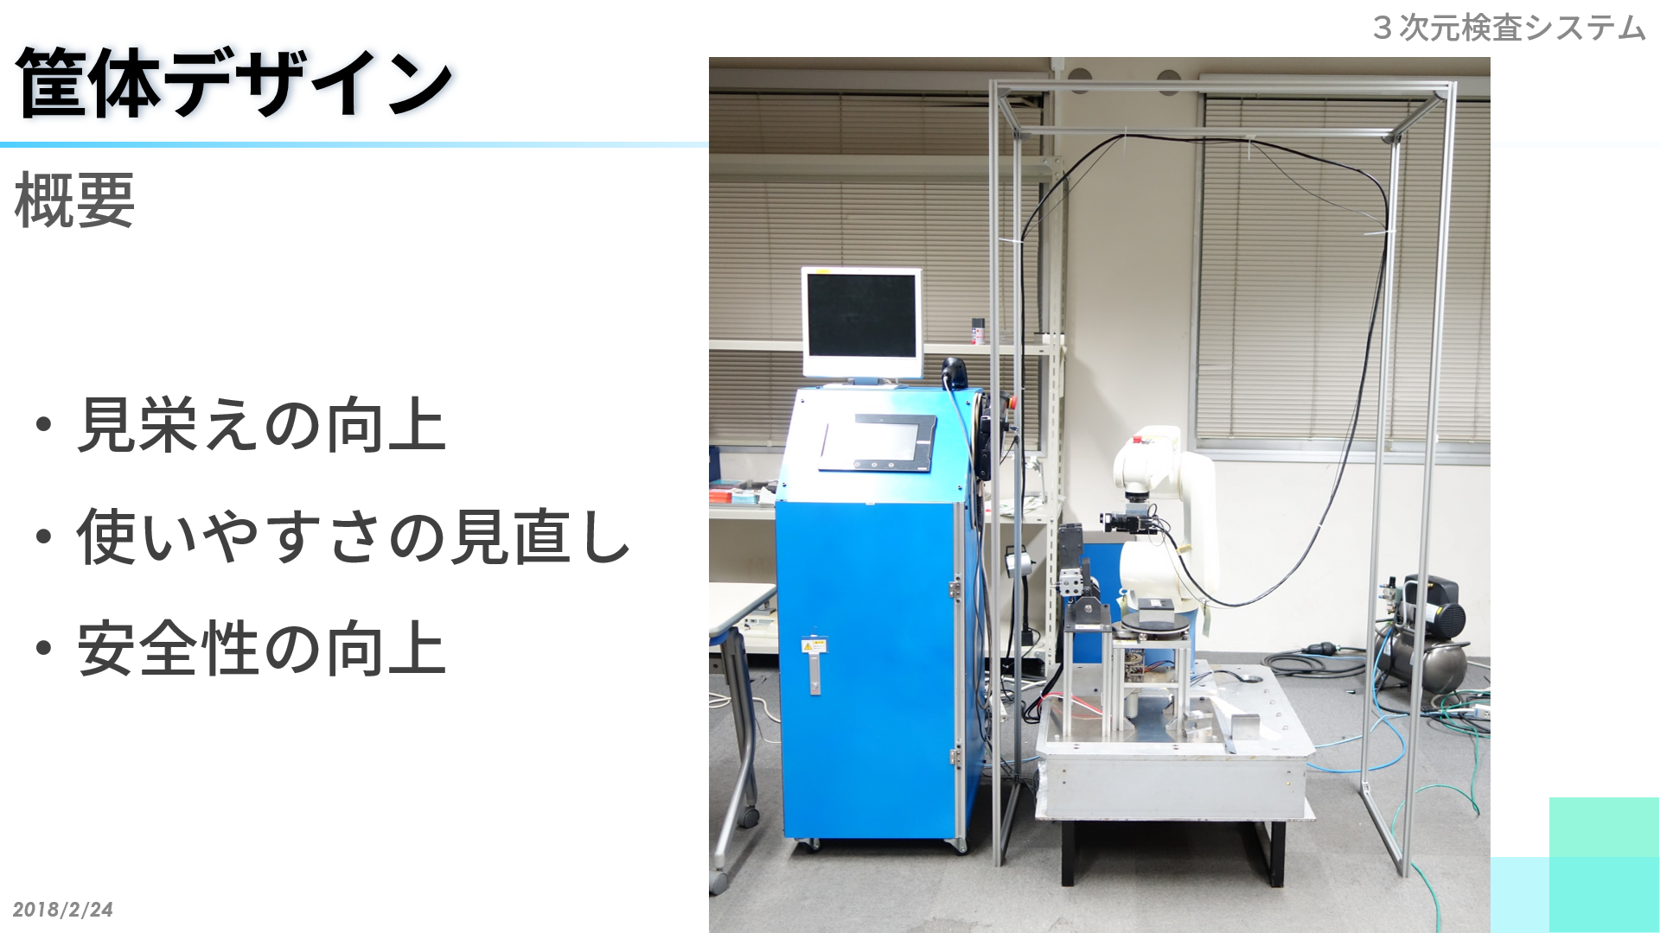
Notes:
タッチパネルまでの高さを110cmにし、身長の低い方にも操作がしやすいように考慮した

Slide 29
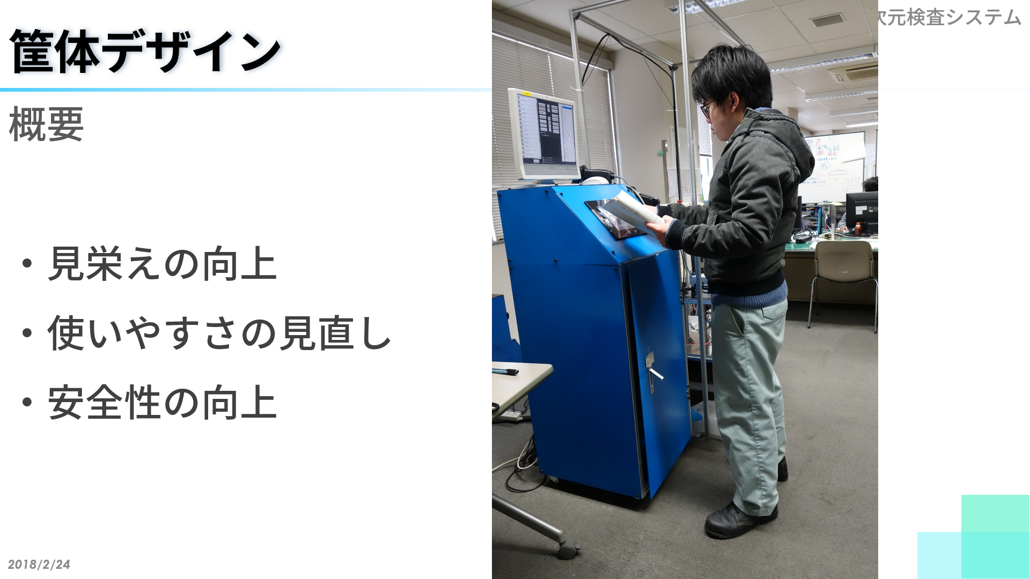
Notes:
企業要求の一つであるデモ機としての見栄えを考慮した筐体設計を行った

Slide 30
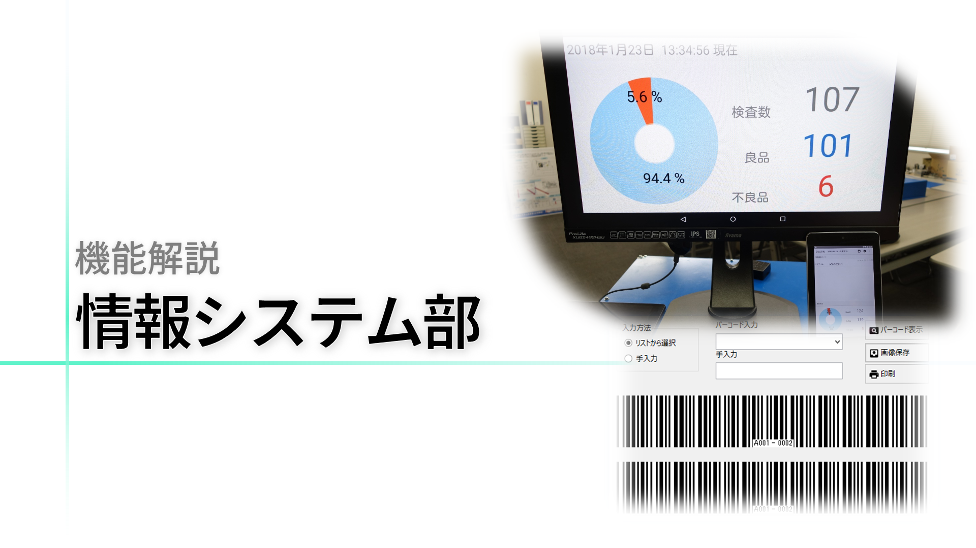

Slide 31
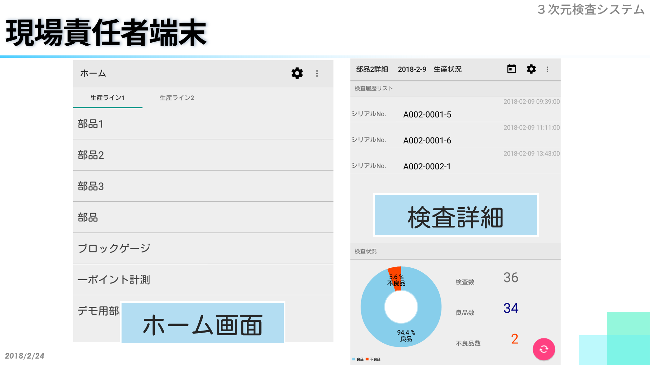

Slide 32
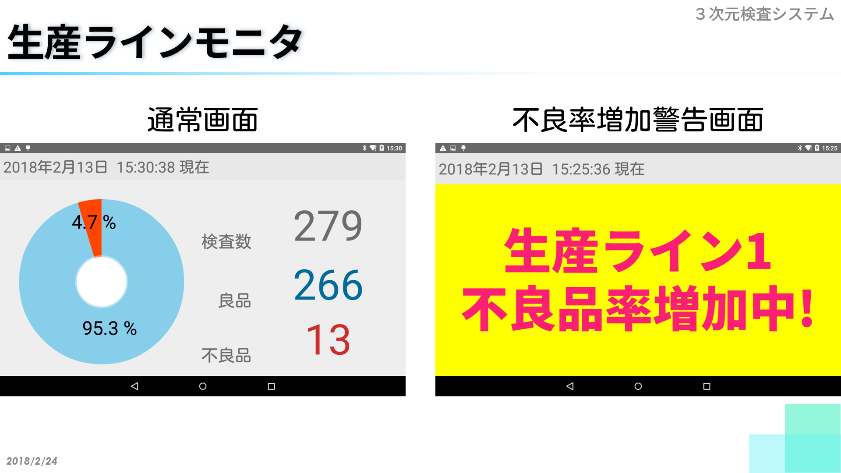
Notes:
不良品率が一定を越えると注意喚起を警告画面で促す

Slide 33
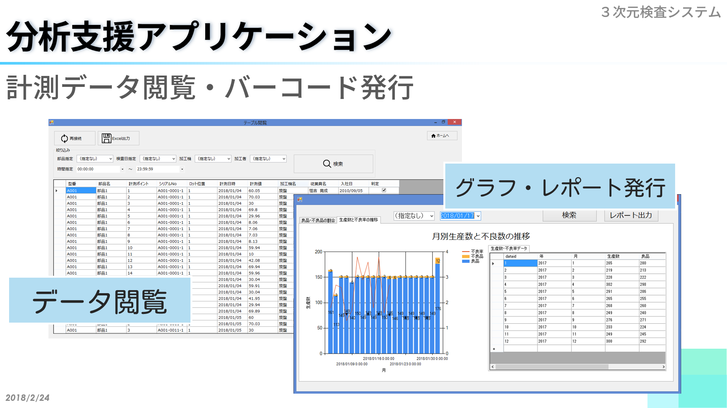
Notes:
新規部品を登録したりその情報を編集したりすることができる
登録された情報は製品検査で用いられる

Slide 34


Slide 35
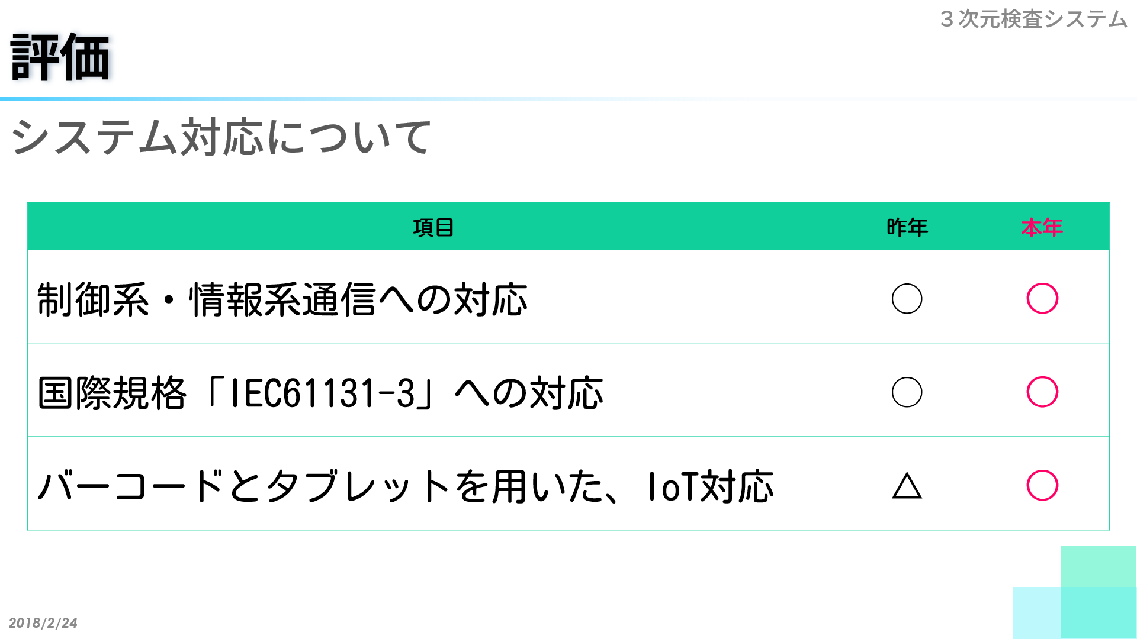

Slide 36
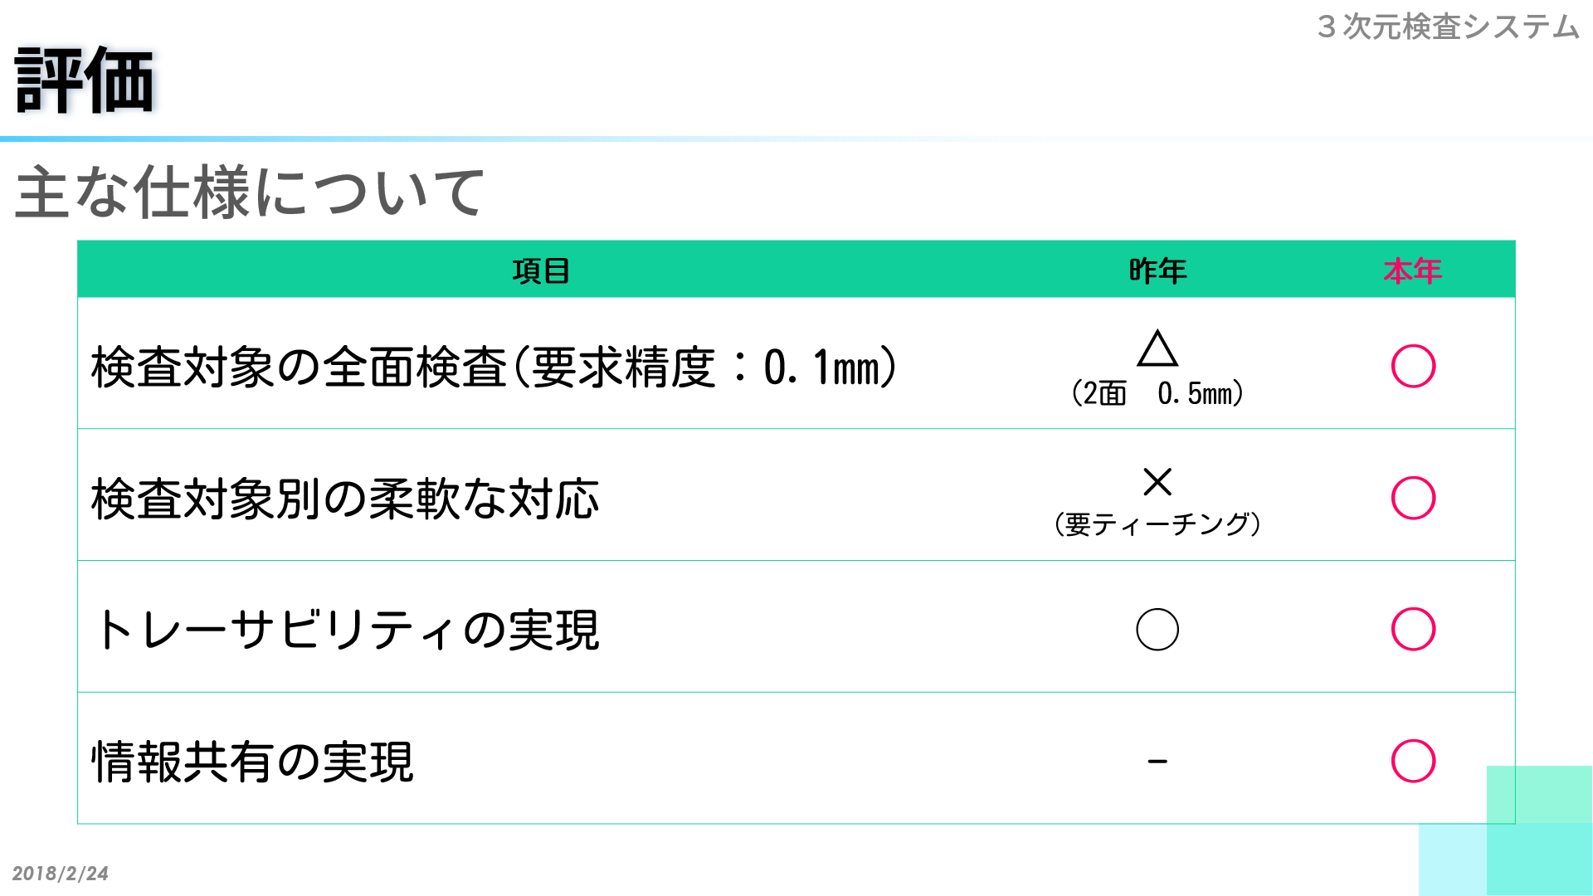

Slide 37
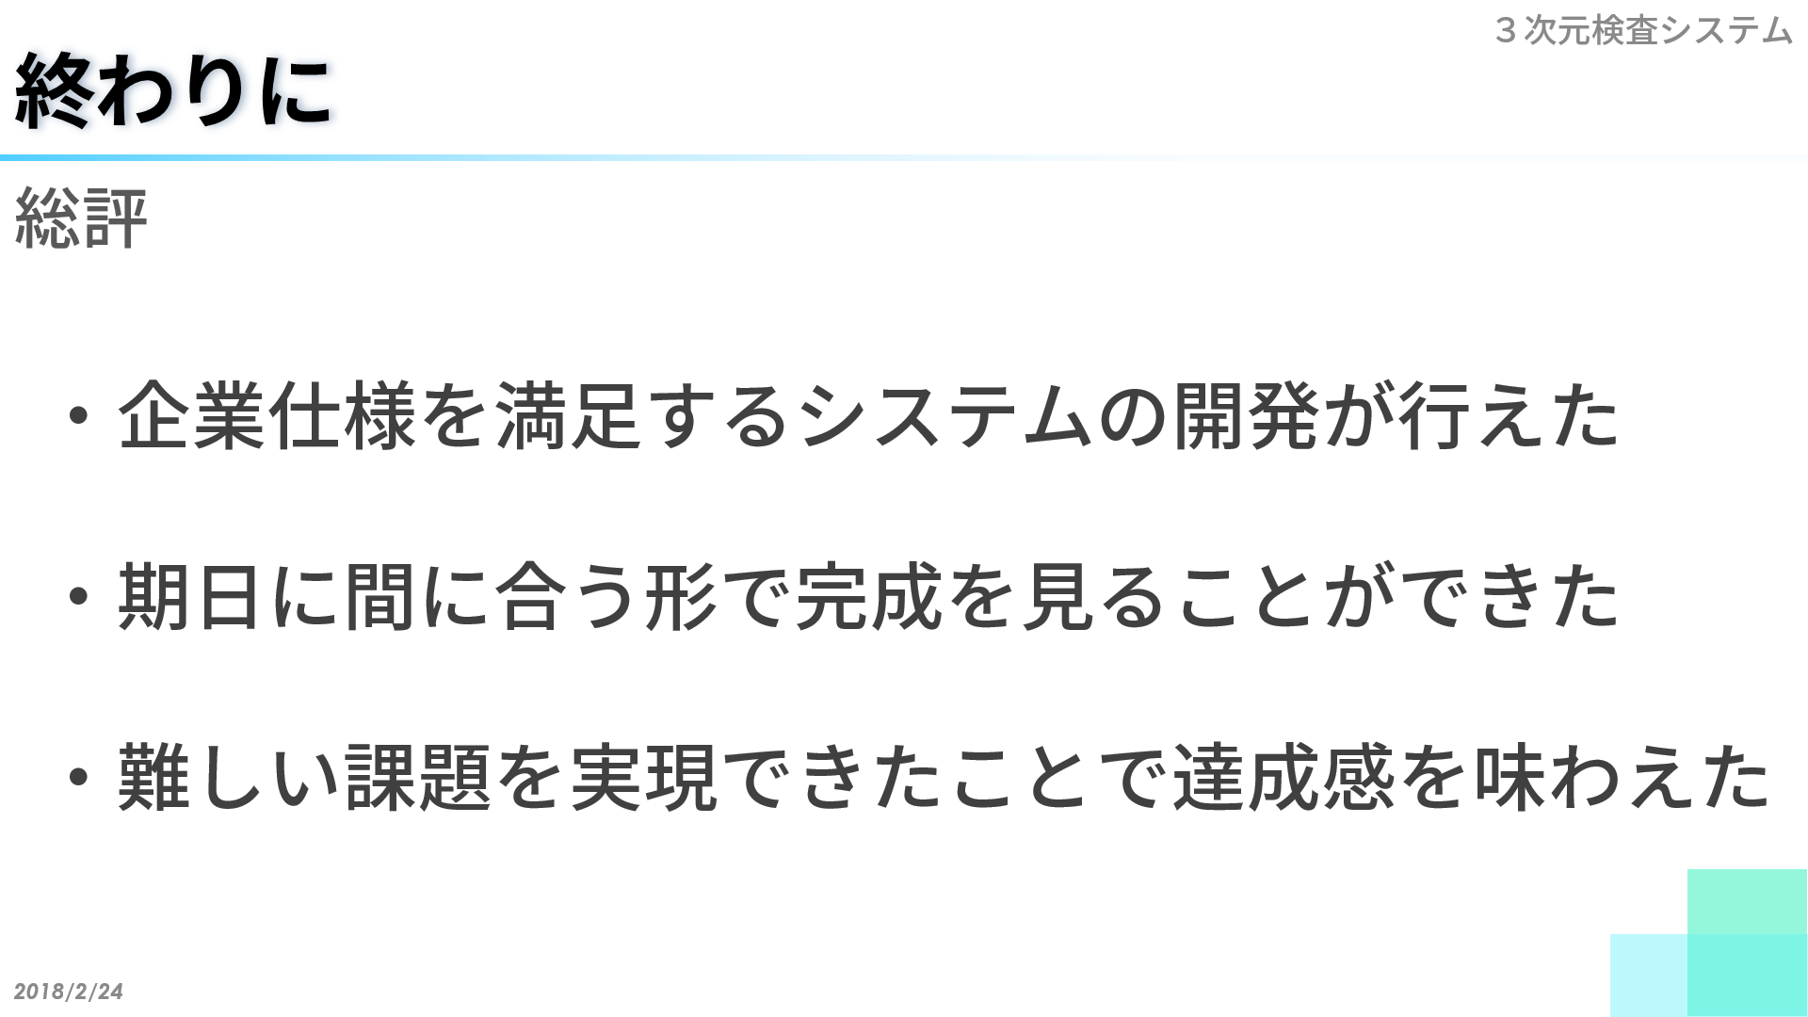

Slide 38
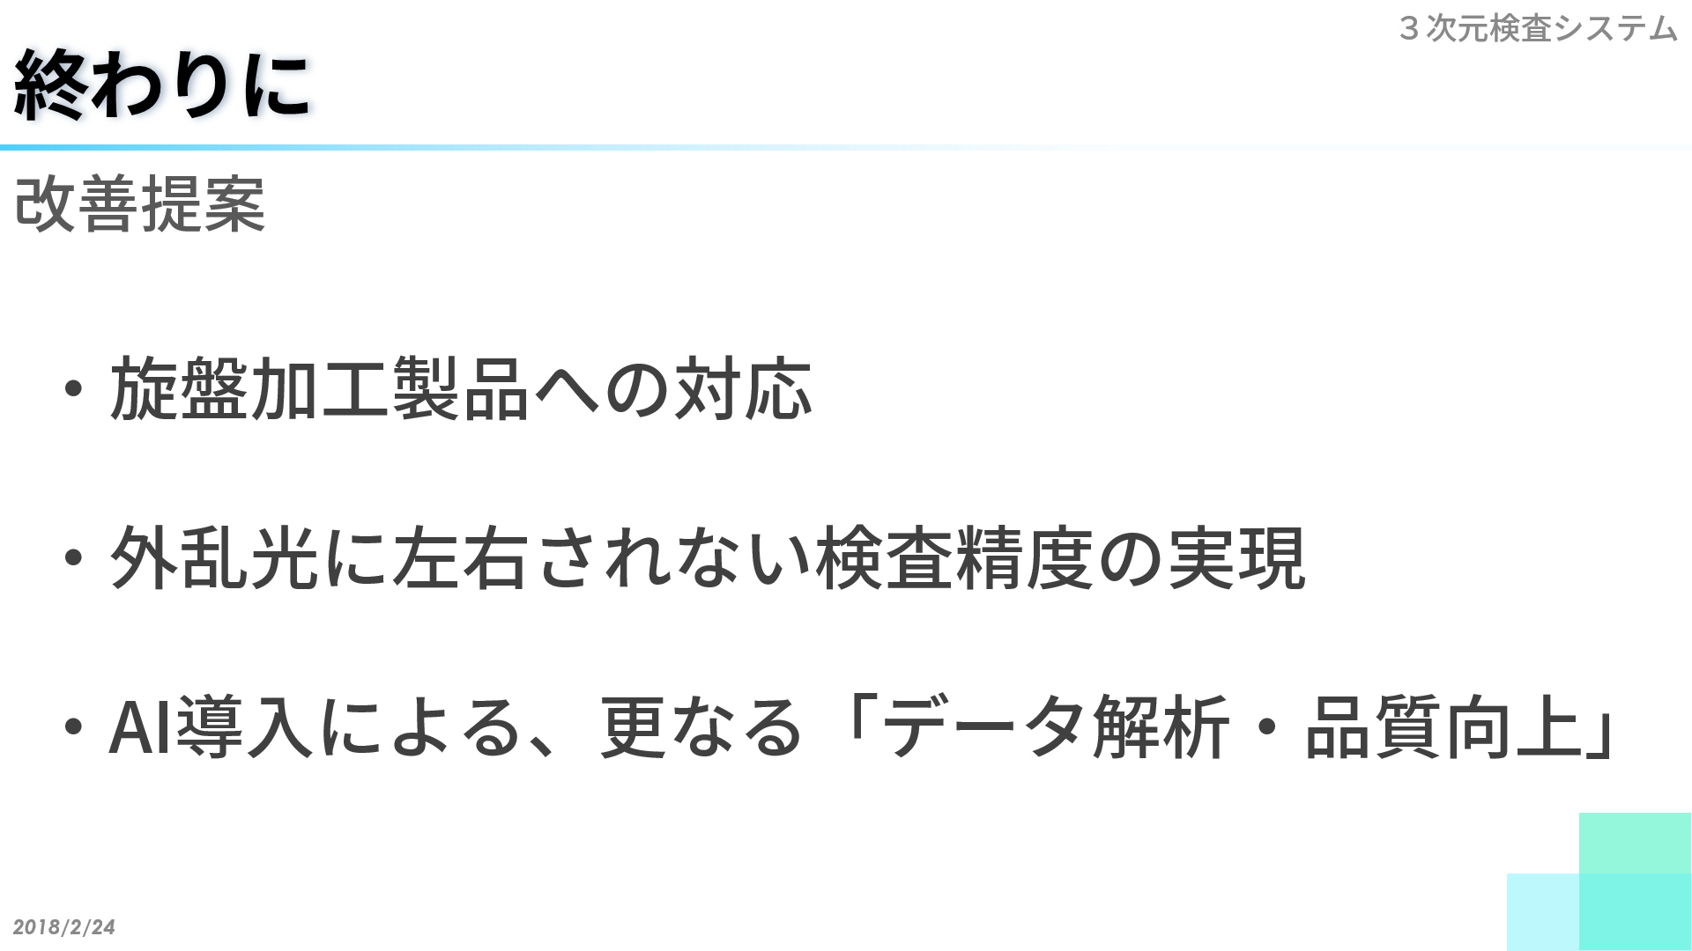

Slide 39
